Slide 1




PHÒNG GIÁO DỤC & ĐÀO TẠO QUẬN LONG BIÊN
TRƯỜNG TIỂU HỌC ÁI MỘ B
KÍNH CHÀO QUÝ THẦY, CÔ GIÁO!
LUYỆN TỪ VÀ CÂU- LỚP 5

Slide 2


Luyện từ và câu
1. Khu bảo tồn thiên nhiên là gì ?
2. Hãy nêu tên một khu bảo tồn thiên nhiên của đất nước Việt Nam mà em biết ?

Slide 3
Luyện từ và câu
Luyện từ và câu
Luyện từ và câu
Luyện từ và câu
Mở rộng vốn từ: Bảo vệ môi trường
1. Qua đoạn văn sau, em hiểu: “ khu bảo tồn đa dạng sinh học là gì?”
Rừng nguyên sinh Nam Cát Tiên là khu bảo tồn đa dạng sinh học với ít nhất 55 loài động vật có vú, hơn 300 loài chim, 40 loài bò sát, rất nhiều loài lưỡng cư và cá nước ngọt…Thảm thực vật ở đây rất phong phú. Hàng trăm loại cây khác nhau làm thành các loại rừng: rừng thường xanh, rừng bán thường xanh, rừng tre, rừng hỗn hợp.

Slide 4
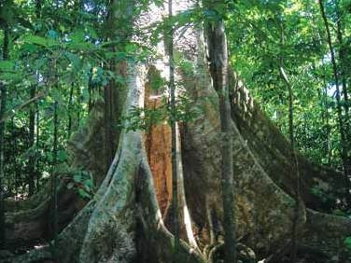
Rừng nguyên sinh

Slide 5
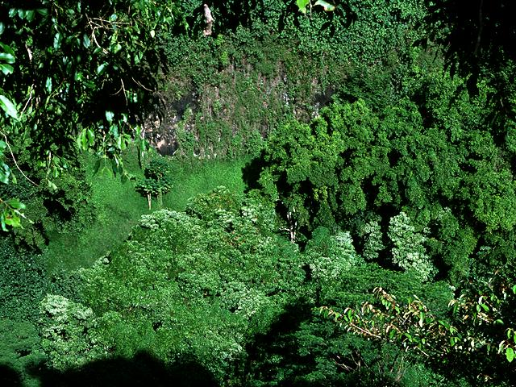
Rừng thường xanh

Slide 6
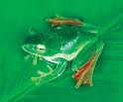



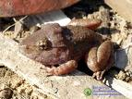

Luyện từ và câu
Mở rộng vốn từ: Bảo vệ môi trường
MỘT SỐ LOÀI LƯỠNG CƯ

Slide 7
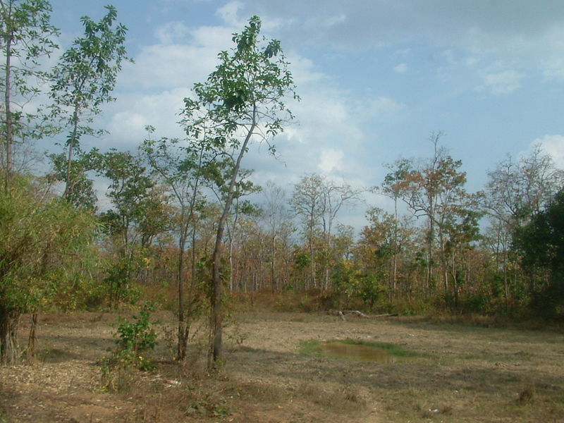
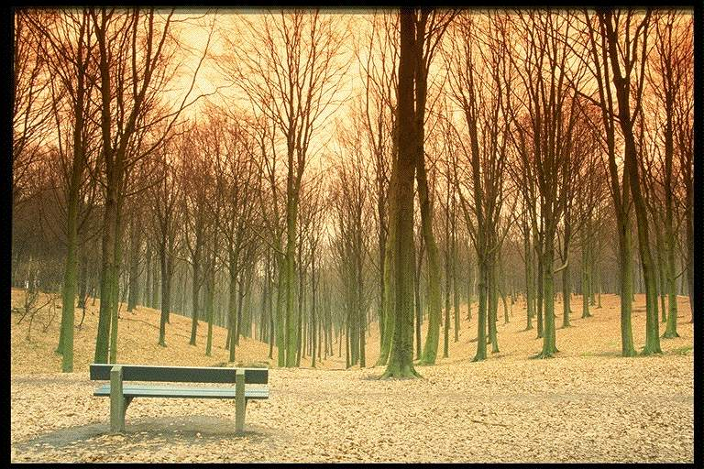
Rừng bán thường xanh

Slide 8
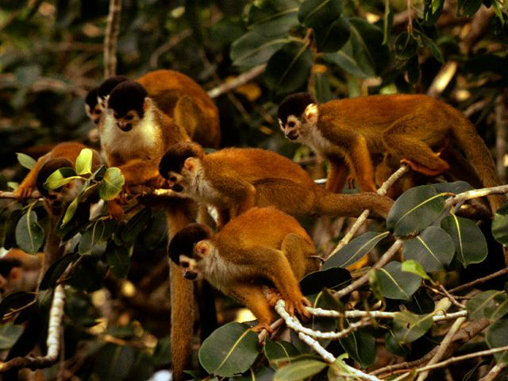
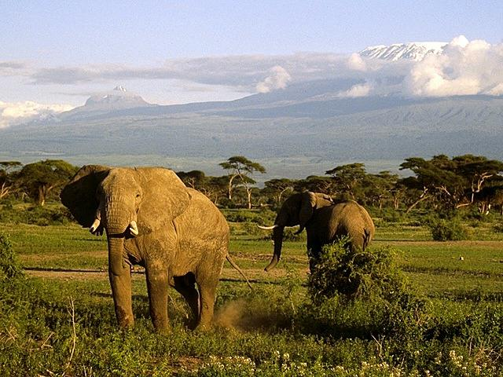
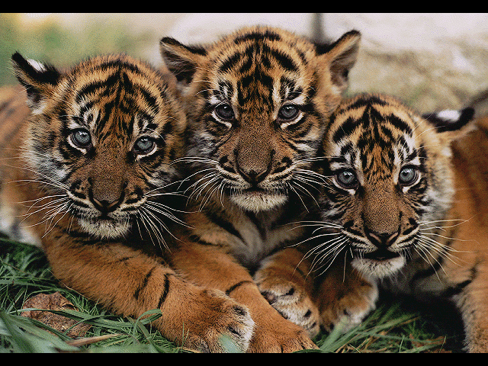
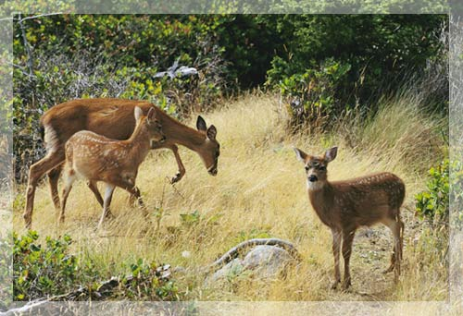
Động vật có vú
Khỉ
Voi
Hổ
Hươu

Slide 9
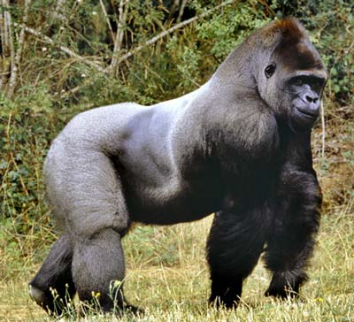
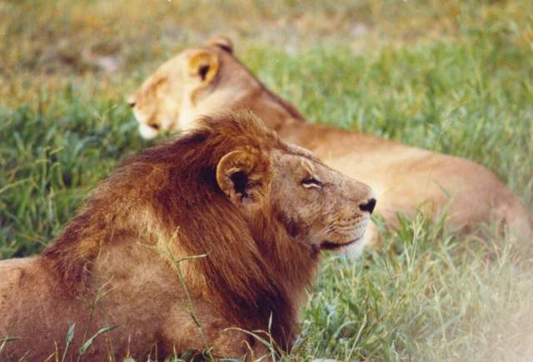
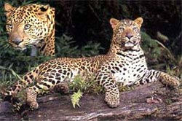
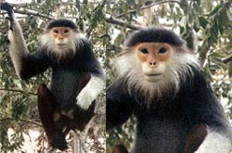
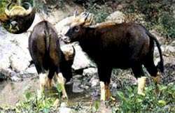
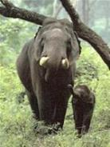
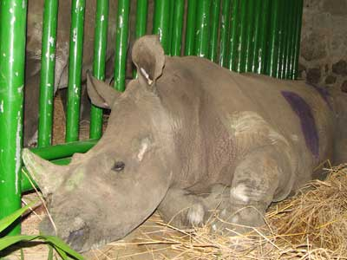
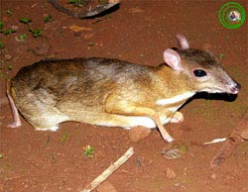

ĐỘNG VẬT CÓ VÚ

Slide 10
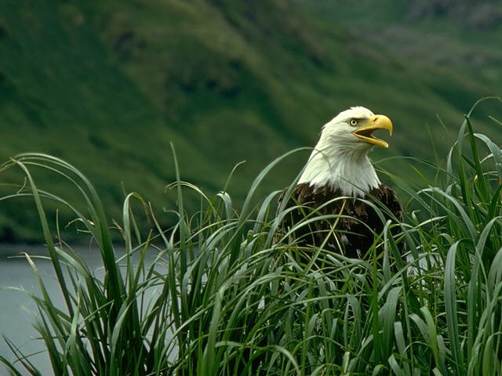
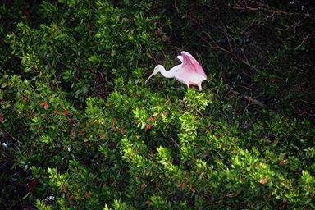
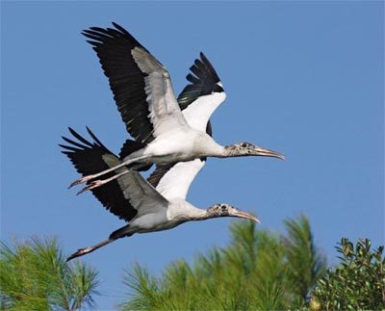
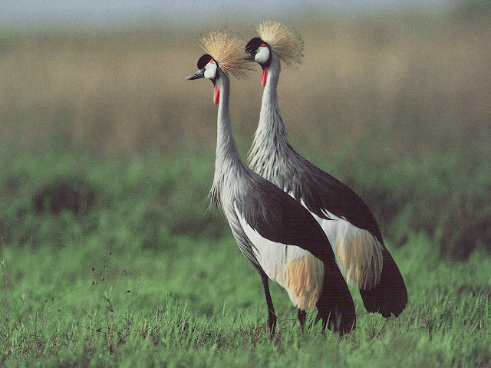
Một số loài chim
Đại bàng
Hồng hạc
Cò rừng
Sếu

Slide 11
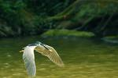
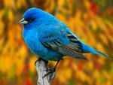
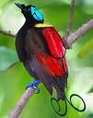
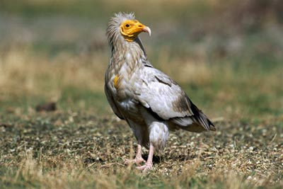


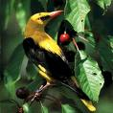

MỘT SỐ LOÀI CHIM

Slide 12
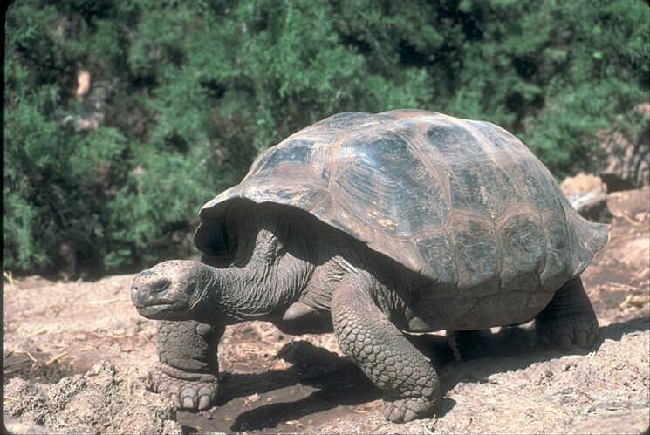
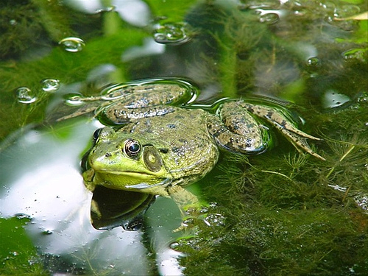
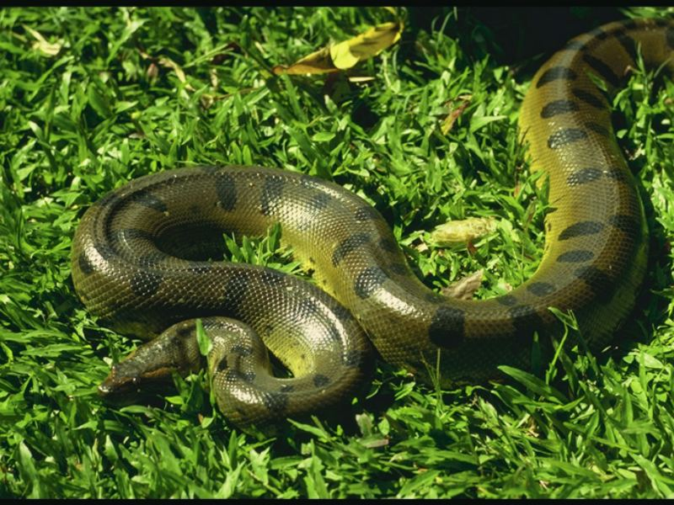
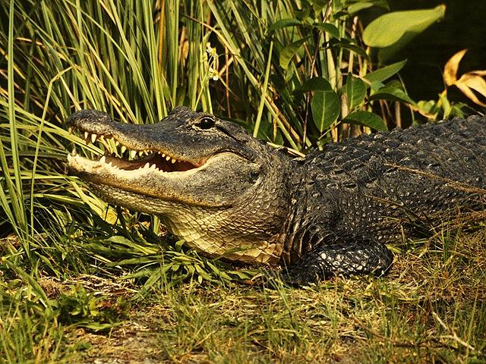
Loài bò sát và loài lưỡng cư
Rùa
Ếch
Trăn
Cá Sấu

Slide 13

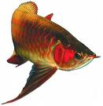
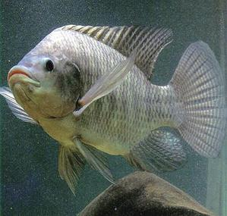

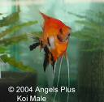



MỘT SỐ LOÀI CÁ NƯỚC NGỌT

Slide 14
Rừng nguyên sinh Nam Cát Tiên là khu bảo tồn đa dạng sinh học với ít nhất 55 loài động vật có vú, hơn 300 loài chim, 40 loài bò sát, rất nhiều loài lưỡng cư và cá nước ngọt…Thảm thực vật ở đây rất phong phú. Hàng trăm loại cây khác nhau làm thành các loại rừng: rừng thường xanh, rừng bán thường xanh, rừng tre, rừng hỗn hợp.

Slide 15
Khu bảo tồn đa dạng sinh học là nơi lưu giữ
nhiều loài động vật, thực vật.
1.
* Trên cơ sở vừa tìm hiểu, em hãy giải thích “khu bảo tồn đa dạng sinh học” là gì ?

Slide 16
2 .Xếp các từ ngữ chỉ hành động nêu trong ngoặc đơn vào nhóm
a. Hành động bảo vệ môi trường.
b. Hành động phá hoại môi trường.
(Phá rừng, trồng cây, đánh cá bằng mìn, trồng rừng, xả rác bừa bãi, đốt nương, săn bắn thú rừng, phủ xanh đồi trọc, đánh cá bằng điện, buôn bán động vật hoang dã).

Slide 17
2. Xếp các từ ngữ chỉ hành động nêu dưới đây vào nhóm thích hợp: phá rừng, trồng cây, đánh cá bằng mìn, trồng rừng, xả rác bừa bãi, đốt nương, săn bắt thú rừng, phủ xanh đồi trọc, đánh cá bằng điện, buôn bán động vật hoang dã.
Hành động
Bảo vệ môi trường
Hành động
Phá hoại môi trường
- phá rừng
- đánh cá bằng mìn
- xả rác bừa bãi
- đốt nương
- săn bắt thú rừng
- đánh cá bằng điện
buôn bán động vật hoang dã
- trồng cây
- trồng rừng
- phủ xanh đồi trọc

Slide 18
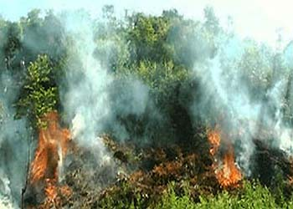
Các hoạt động phá hoại môi trường
Đốt rừng làm nương rẫy

Slide 19
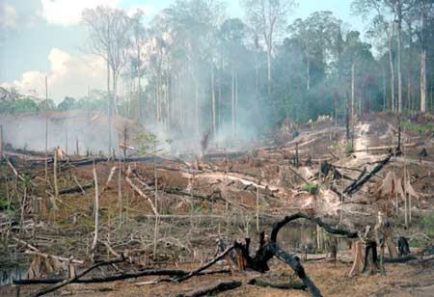
Các hoạt động phá hoại môi trường
Chặt phá rừng

Slide 20
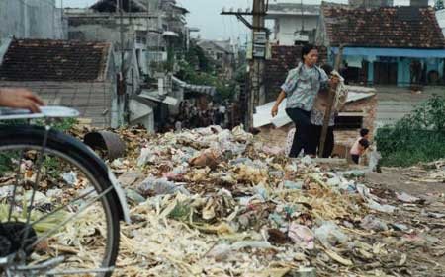
Các hoạt động phá hoại môi trường
Xả rác bừa bãi

Slide 21
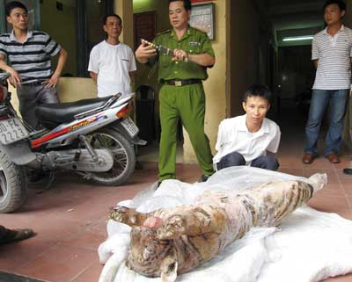
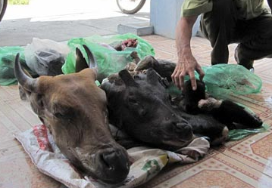
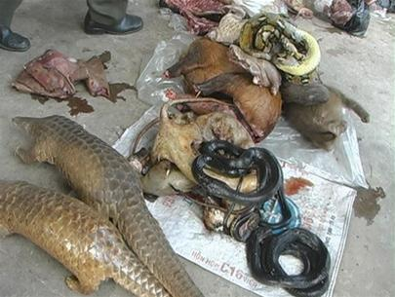
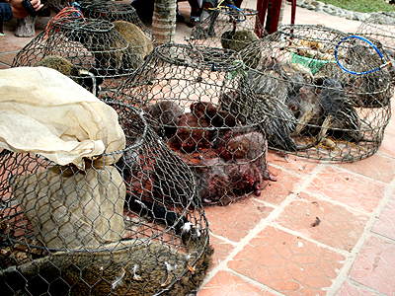
Các hoạt động phá hoại môi trường
Buôn bán, săn bắt, giết mổ các động vật hoang dã

Slide 22
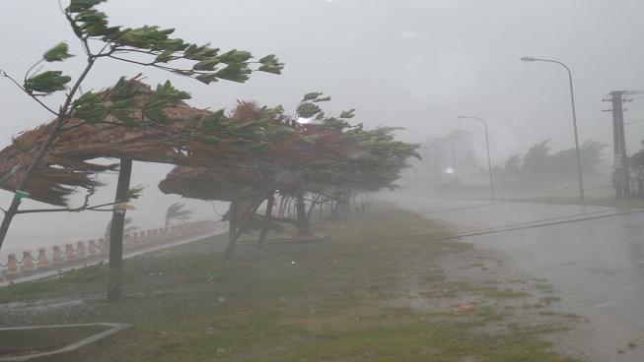
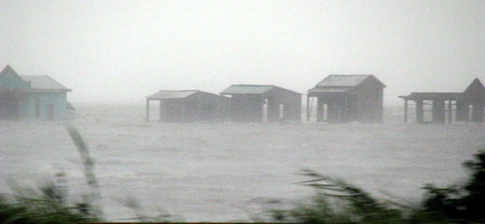
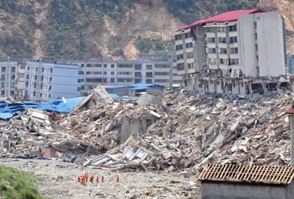

Hậu quả của sự phá hoại môi trường

Slide 23
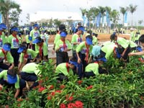
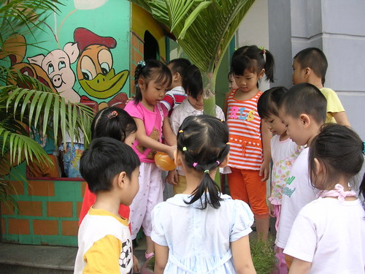
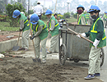
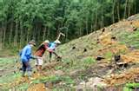
Hoạt động bảo vệ môi trường
trồng cây
Bé tưới cây
vệ sinh đường phố
trồng rừng

Slide 24
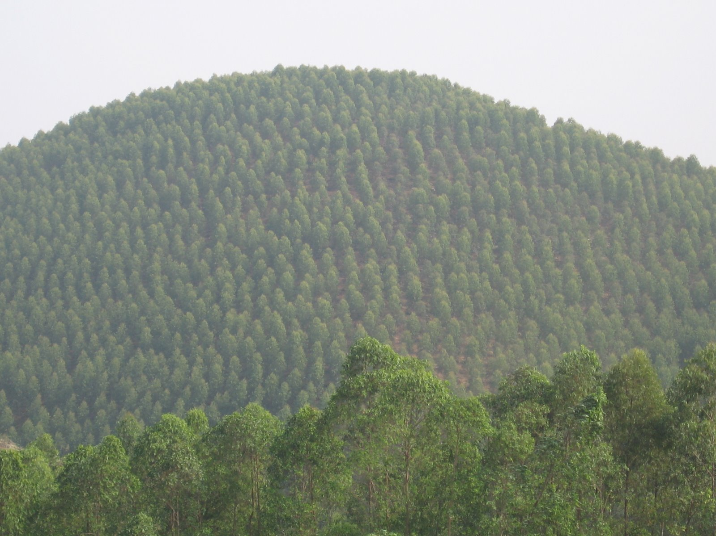
Phủ xanh đồi trọc
Hoạt động bảo vệ môi trường

Slide 25
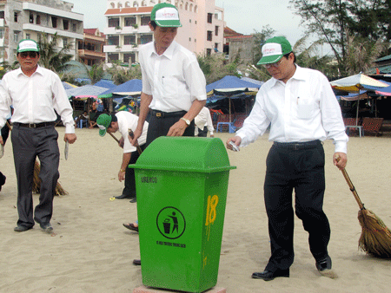
Làm sạch môi trường
Hoạt động bảo vệ môi trường

Slide 26
Các hoạt động bảo vệ môi trường như :
- Trồng cây
- Vệ sinh đường phố
- Bảo vệ nguồn nước
- Bỏ rác đúng chỗ
- Không hái hoa bẻ lá
- Tuyên truyền ngăn cản hành động phá hoại môi trường
- Thu gom phế liệu
- Tiết kiệm nước
- Chống gây tiếng ồn….

Slide 27
3. Chọn một trong các cụm từ ở bài tập 2 làm đề tài
(M: phủ xanh đồi trọc), em hãy viết một đoạn văn khoảng 5 câu về đề tài đó

Slide 28
Chọn một đề tài và viết cả đoạn văn nói về đề tai đó. Ví dụ: Phủ xanh đồi trọc.
Công việc, tiến hành ra sao, ai đã làm, trồng cây gì, việc phủ xanh đồi trọc đem đến ích lợi gì
Nếu chọn phá hoại môi trường: ai đã gây ra, hậu quả của nó, cần có biện pháp ngăn chặn như thế nào.
Không nên chọn nhiều đề tài.
Đoạn văn bố cục phải chặt chẽ, có câu mở đoạn, kết đoan, liên kết ý lô gíc.
Nhận xét bài bạn theo các tiêu chí sau: Nội dung đã phù hợp với đề tài chưa, liên kết ý đã lô gíc chủa, bố cục, dùng từ, diễn đạt, chỗ nào hay câu nào hay, chỗ nào cần chữa lại.

Slide 29
Cùng chung tay
bảo vệ môi trường.

Slide 30



Kính chúc quí thầy cô sức khỏe !
Chúc các em học giỏi !

